Slide 1


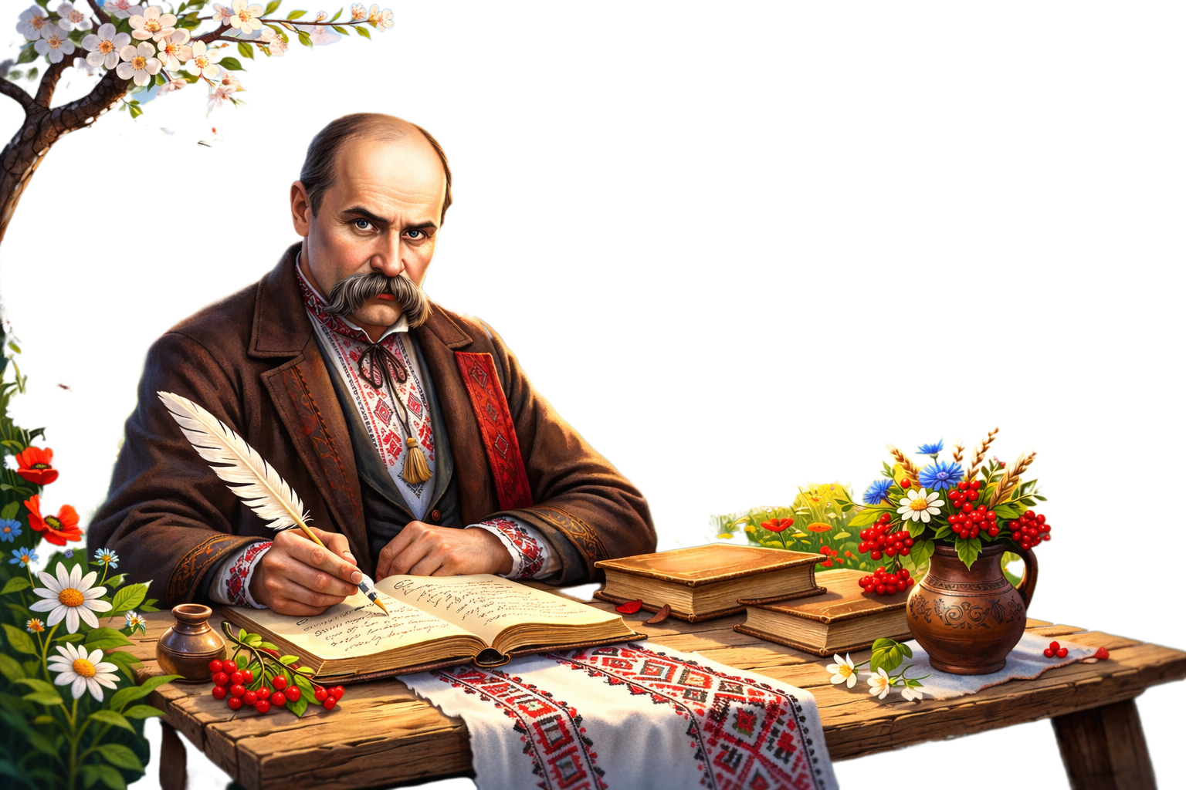



Підготувала:
Вчитель 7 – А класу
Різченко Я.В.

Slide 2

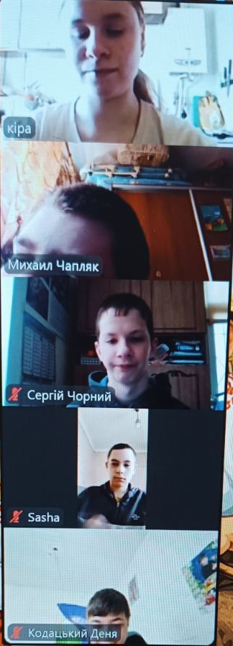



Slide 3


Slide 4

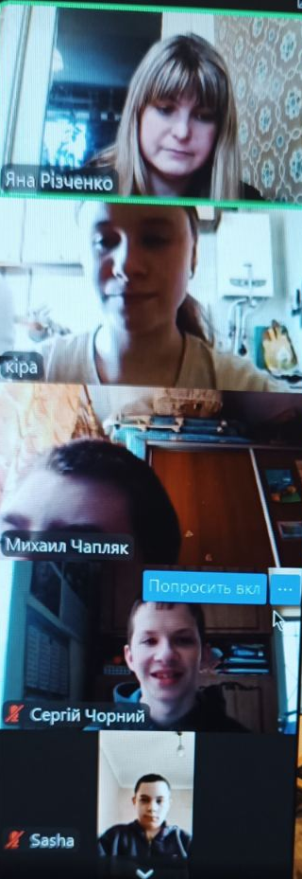

Slide 5


Slide 6

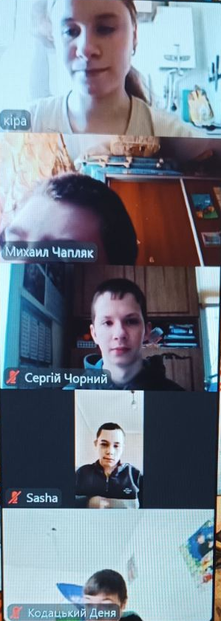

Slide 7


Slide 8


Slide 9


Slide 10


Slide 11


